Slide 1
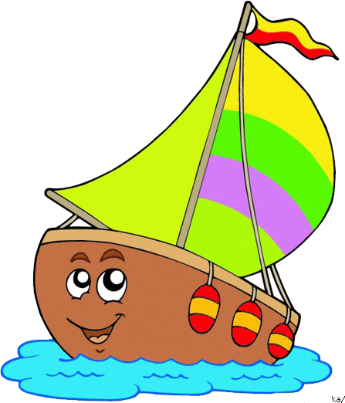
Путешествие на
Корабле.
Музыкальный руководитель: Репина Л.В. Средняя группа. 2016год.

Slide 2
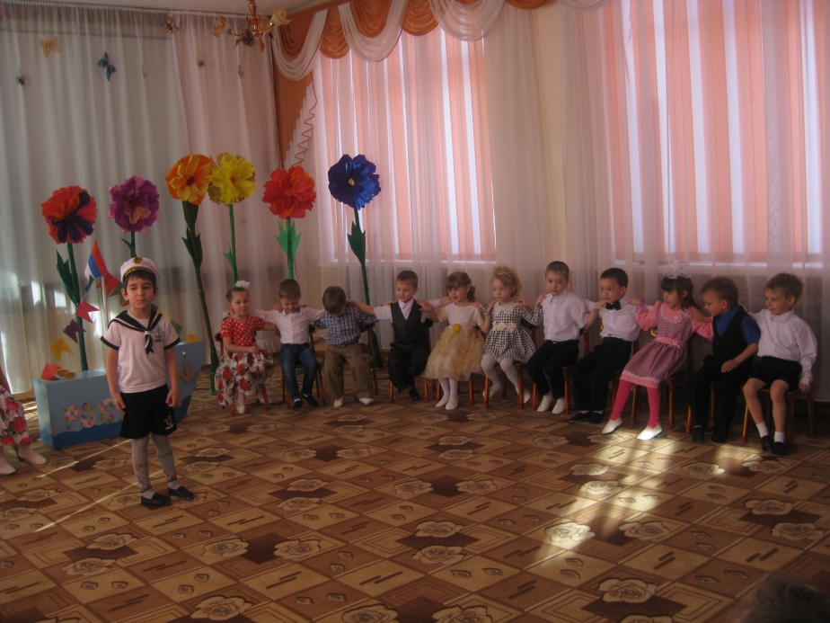
У нас сегодня праздник, сегодня в гости к нам пришли 13 бабушек и 29 мам! И в этот замечательный день дети решили подарить мамам и бабушкам необычный подарок – они приглашают их на чудесную весеннюю прогулку на мартовском корабле! Начнем мы наше путешествие с небольшого ручейка и поплывем дальше по весенней реке песен и танцев с заходом в очень интересные и красивые гавани. Просьба занять свои места на палубе! Капитан, командуй отплытие!

Slide 3
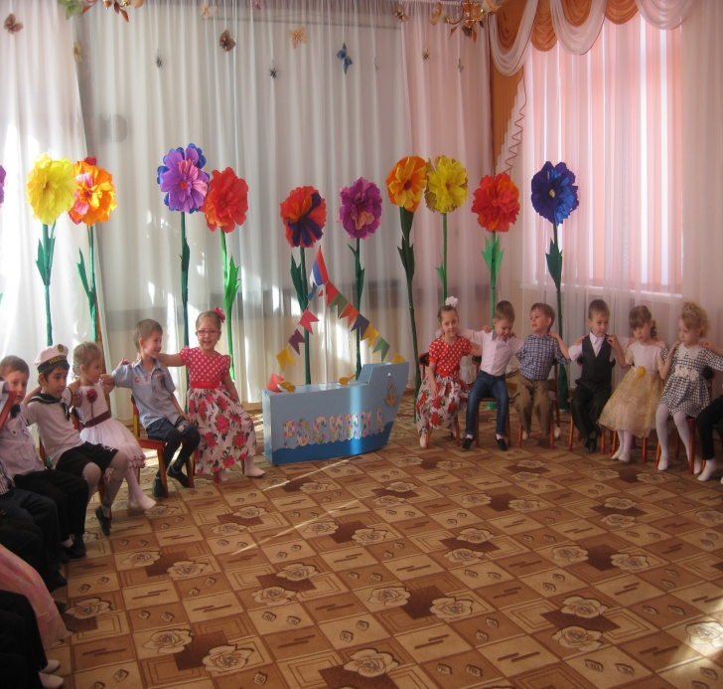
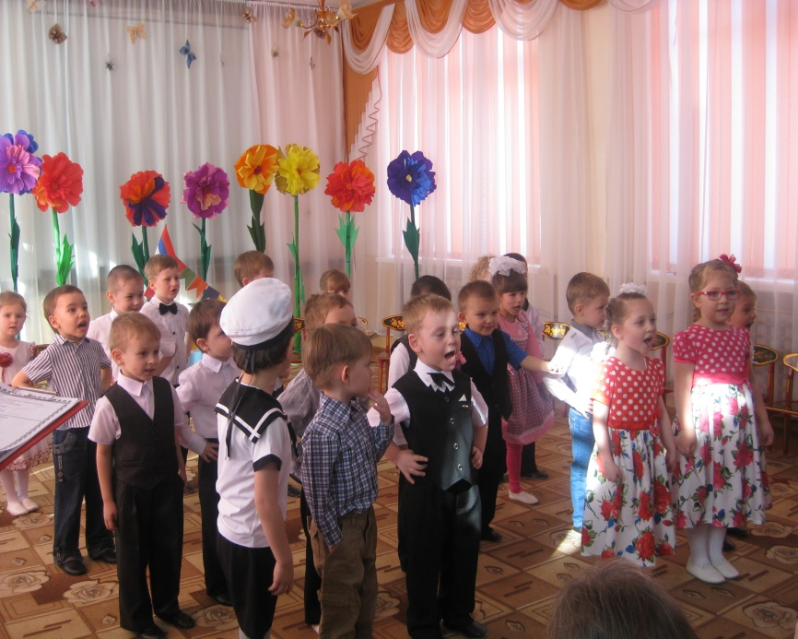
Смотрите, впереди Мамин причал! Наша мама – как весна: то, как солнце засмеется, то, как легкий ветерок, головы моей коснется! Подрастем и будем сами мы заботиться о маме, а пока доставим ей радость песенкой своей!

Slide 4
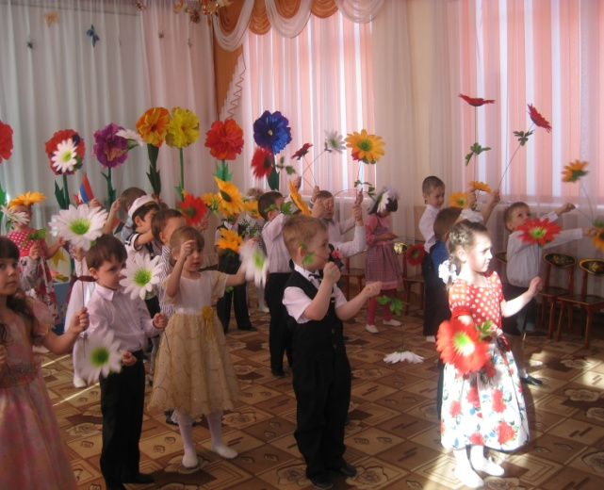
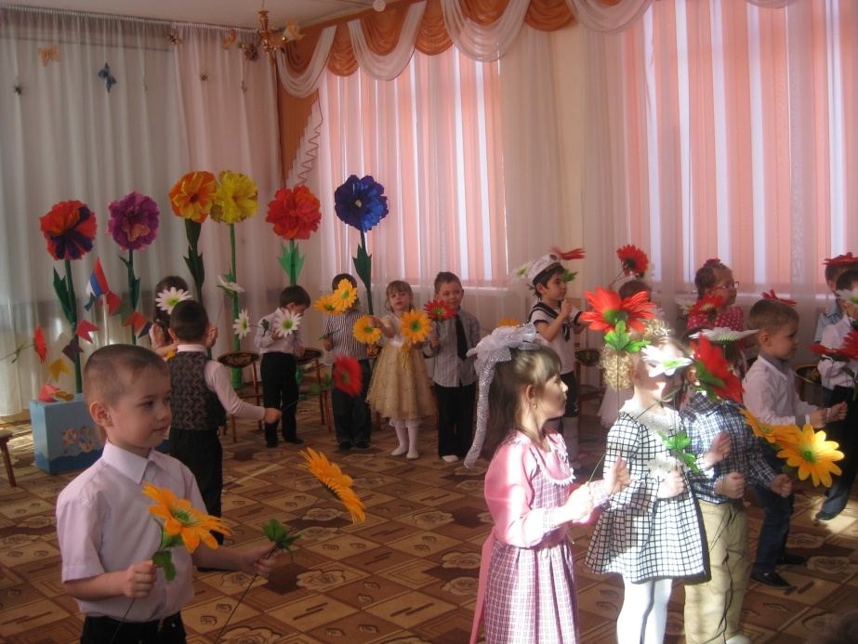
Остановка: «Цветочная поляна». Сколько подснежников выросло на этой поляне, давайте остановимся и полюбуемся! Солнце елочки пригрело, сосны и валежники, на полянку вышли смело первые подснежники на проталинке стоят, на ветру качаются, Будто звездочки горят, солнцу улыбаются!

Slide 5
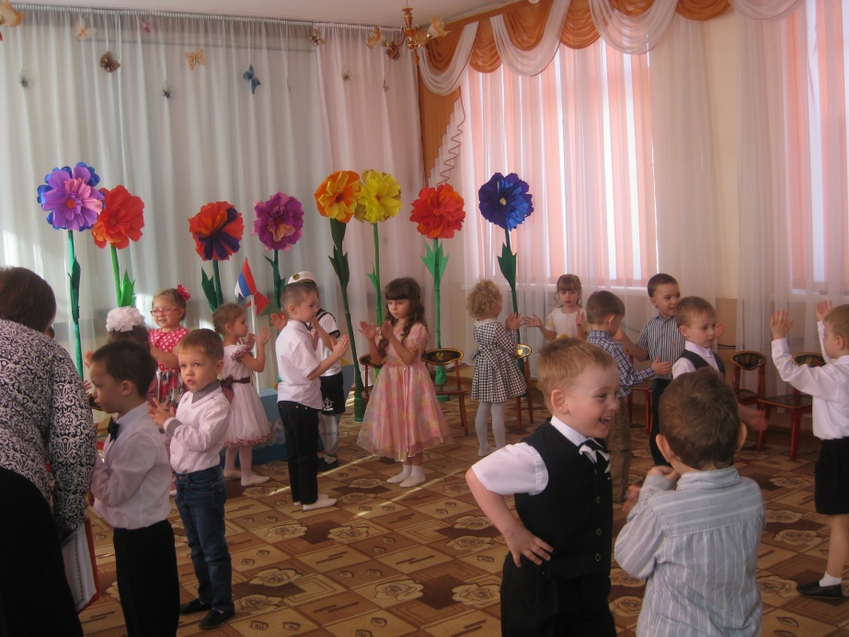
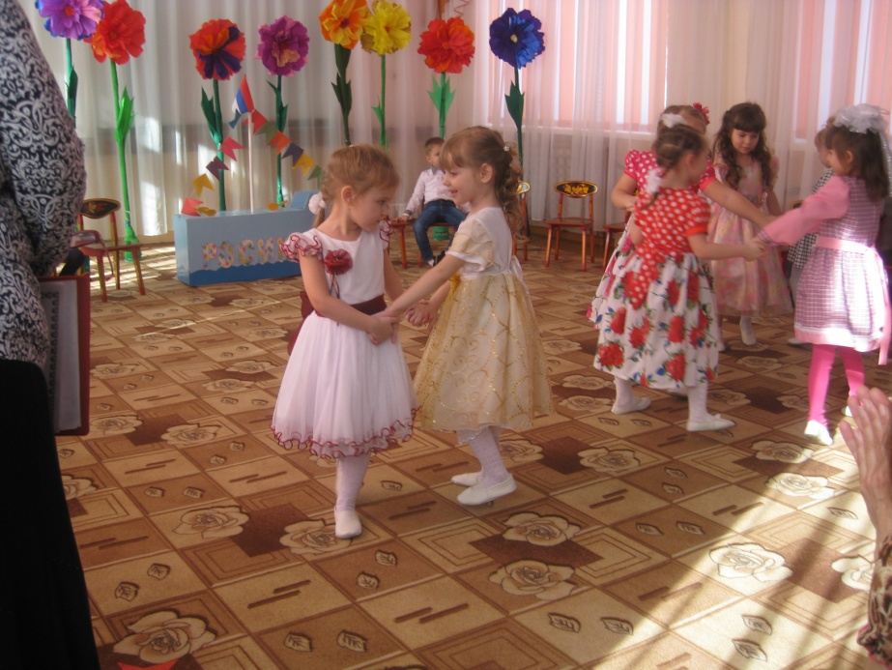
Перед нами чудесная солнечная поляна! Здесь на самом берегу прекрасная танцевальная площадка: «Бухта танцевальная!»

Slide 6
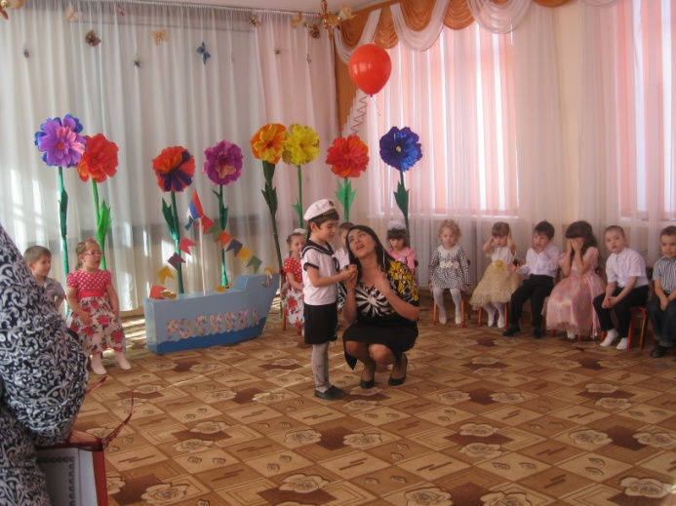
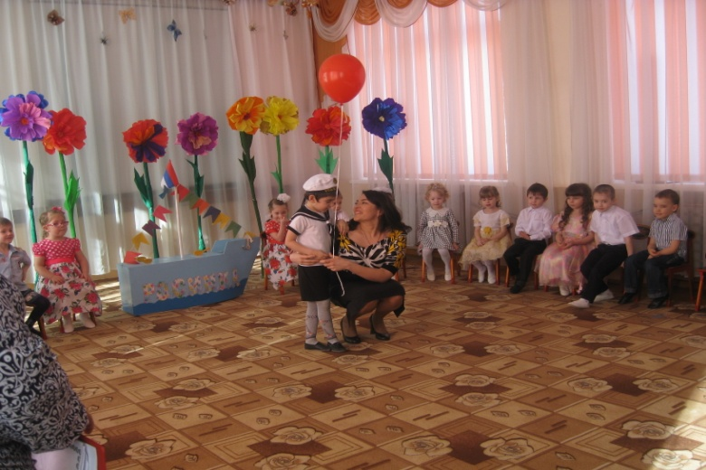
В садике чудесно, садик я люблю! Только вечерами очень маму …. Мамочка присядет, и к щеке прижмет, нежно поцелует, тихо мне шепнет: Милый челочек, так устала, я, Милый человечек, как люблю тебя!

Slide 7
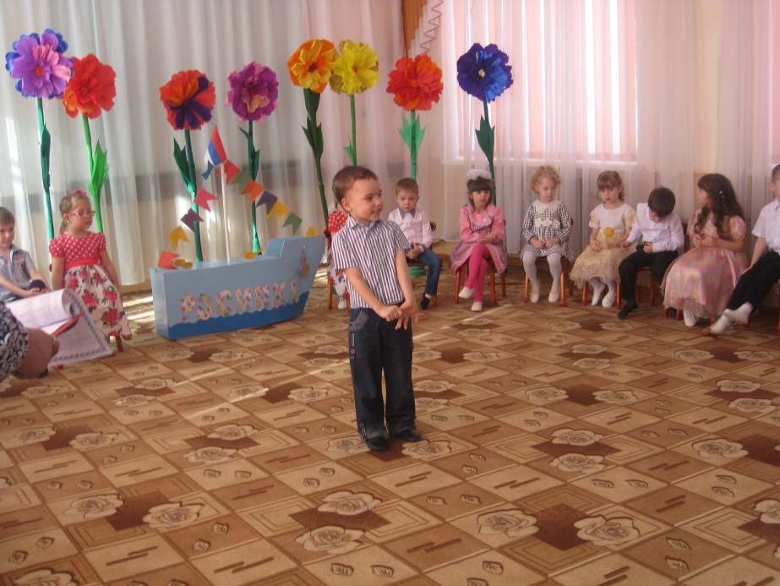
Скажите, откуда я взялся? Я всем задавал вопрос. А дедушка мне ответил: - Нам аист тебя принес. А бабушка мне сказала: - В капусте тебя нашли. А дядя шутил: - С вокзала В корзинке тебя принесли. Я знаю, неправда это, Мама меня родила, Я только не знаю ответа, Где мама меня взяла. Сестра на меня ворчала: - Ты голову всем вскружил. А я начинал сначала: - А где я до мамы жил? Никто это тайну из взрослых Мне так объяснить и не смог. Лишь мама ответила просто: -ТЫ ЖИЛ В МОЕМ СЕРДЦЕ, СЫНОК!

Slide 8
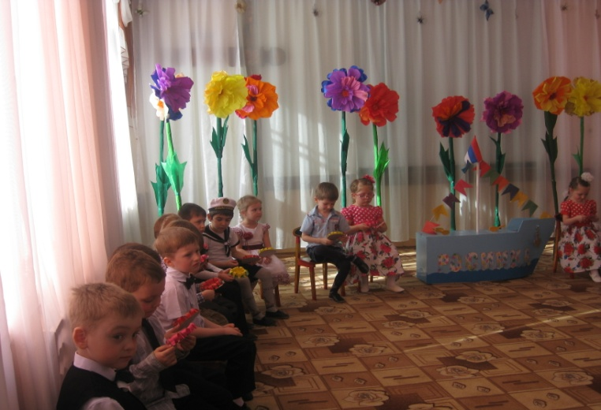
Поздравляем наших мам, обещаем честно вам: баловаться мы не будем, и про ссоры позабудем! Мы готовились, старались, песен много изучали, и сюрпризик есть у вас, вы увидите сейчас! На речную прогулку мы мам пригласили, кораблик на память мы ей смастаерили плыви, мой кораблик, и маме неси слова самой ласковой, нежной любви! Пусть кораблик мечты ее сердце согреет пусть она никогда – никогда не болеет. Каждой маме кораблик пусть дарит тепло, хором скажем, что мы очень любим ее!

Slide 9
Спасибо за внимание!

